Slide 1
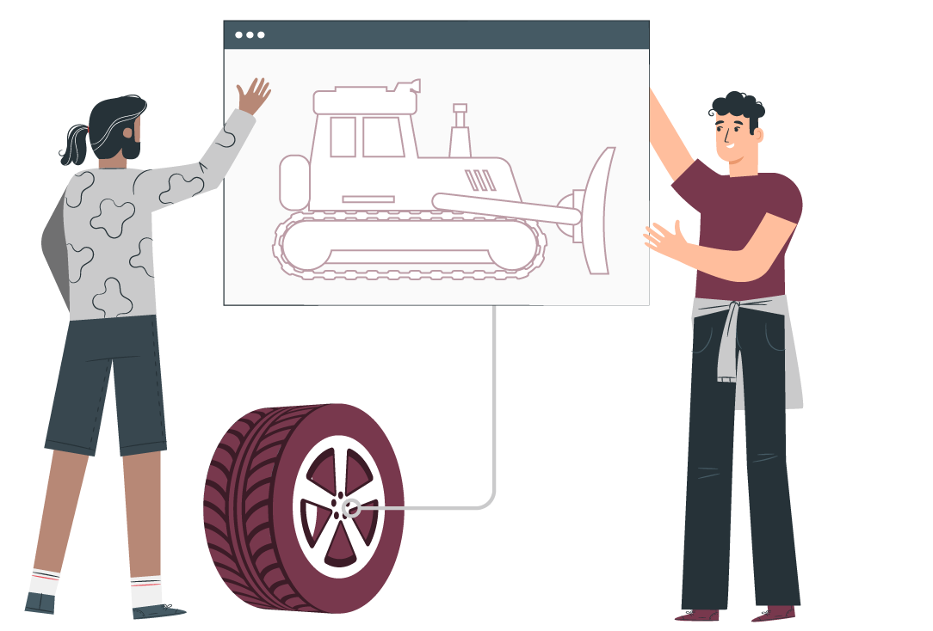
SECTOR METALMECÁNICA | NIVEL 4° MEDIO
MÓDULO 7
MANTENIMIENTO DE SISTEMAS HIDRÁULICOS
Y NEUMÁTICOS
  En estos documentos se utilizarán de manera inclusiva términos como: el estudiante, el docente, el compañero u otras palabras equivalentes y sus respectivos plurales, es decir, con ellas, se hace referencia tanto a hombres como a mujeres.

Slide 2
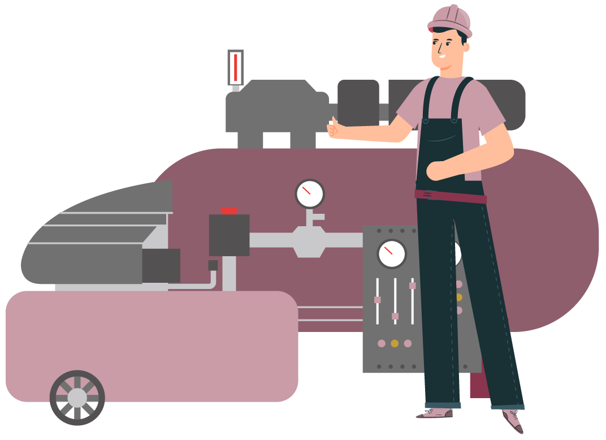
MÓDULO 7 | MANTENIMIENTO DE SISTEMAS HIDRÁULICOS Y NEUMÁTICOS
ACTIVIDAD 9
COMPRESOR DE AIRE

Slide 3


OBJETIVO DE APRENDIZAJE
Reparar y probar sistemas hidráulicos y neumáticos, responsables de diversas funciones en los vehículos, tales como suspensión, sistema de dirección, frenos y transmisión de potencia manual y automática, utilizando las herramientas e instrumentos apropiados, de
acuerdo a las especificaciones
técnicas del fabricante y
estándares internacionales.

Slide 4

RECORDEMOS
¿QUÉ APRENDIMOS LA ACTIVIDAD ANTERIOR?
TRANSMISIÓN HIDROSTÁTICA
1
Dimos cuenta de sus conocimientos y experiencias previas con este sistema de transmisión.
2
Elaboraron diagrama del sistema, que luego armaran en el laboratorio de hidráulica.
3
Desarrollaron una investigación sobre los sistemas de transmisión hidrostáticos.
4
Simularon en el laboratorio de hidráulica el funcionamiento de una transmisión hidrostática.
5
Reconocieron en el laboratorio de hidráulica los componentes del sistema.

Slide 5

9
MENÚ DE LA ACTIVIDAD
COMPRESOR DE AIRE
Al término de la actividad estarás en condiciones de:
Reconocerán de manera correcta los distintos componentes de la red o sistema de generación, tratamiento y distribución del aire comprimido
Identificarán de manera correcta la función de cada componente del sistema
Identificarán información técnica y especificaciones de la red
Reconocerán aplicaciones o usos del aire comprimido en el taller o servicio de mecánica automotriz
1
2
3
4

Slide 6


ALGUNAS PREGUNTAS
ANTES DE COMENZAR
¿Qué componentes conocen de la red de aire comprimido del taller?
¿Pueden explicar qué función cumple cada componente o partes del sistema?
¿Para qué se utiliza o cuáles son las aplicaciones de la red de aire comprimido del taller, o servicio de mecánica automotriz?
¡Compartan experiencias con sus compañeros!

Slide 7


EL COMPRESOR
El componente más importante de la red o sistema de aire comprimido del taller es el compresor, del cual hay distintos tipos. El más utilizado en el taller de mecánica automotriz es el de pistón, y este se fabrica en variados tamaños y configuraciones de un pistón, de dos pistones en línea, de dos pistones en V y de dos pistones en V secuencial (con pistones de distinto tamaño).
Para seleccionar el compresor de nuestro taller, tenemos que tener en cuenta el consumo de aire y los usos o aplicaciones que tendrá nuestra red.
Las especificaciones las encontramos en una etiqueta pegada en el deposito del compresor.
Etiqueta típica con las especificaciones del compresor

Slide 8
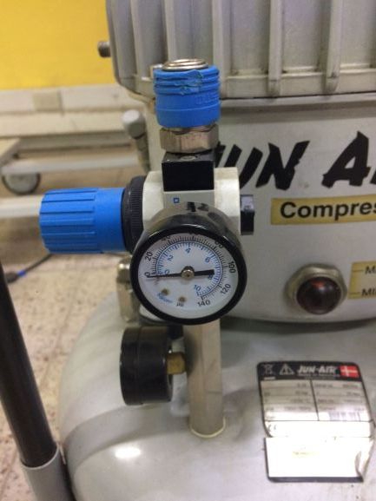
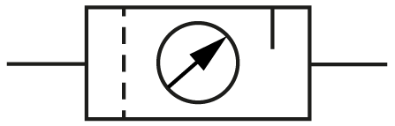

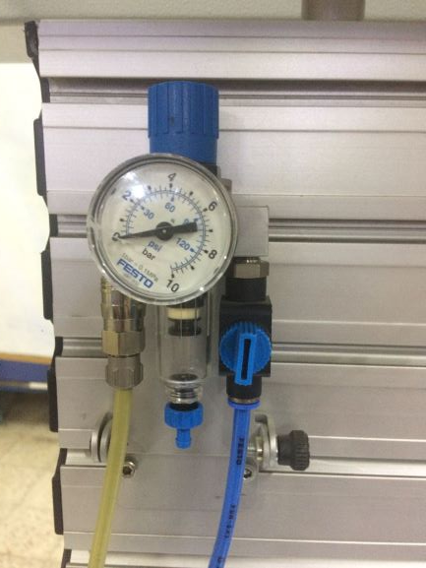
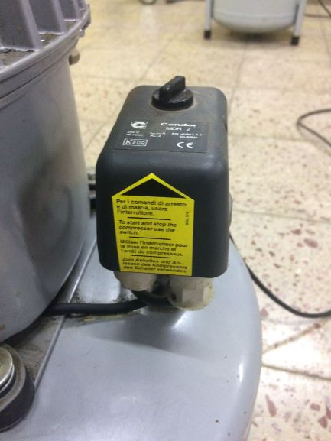
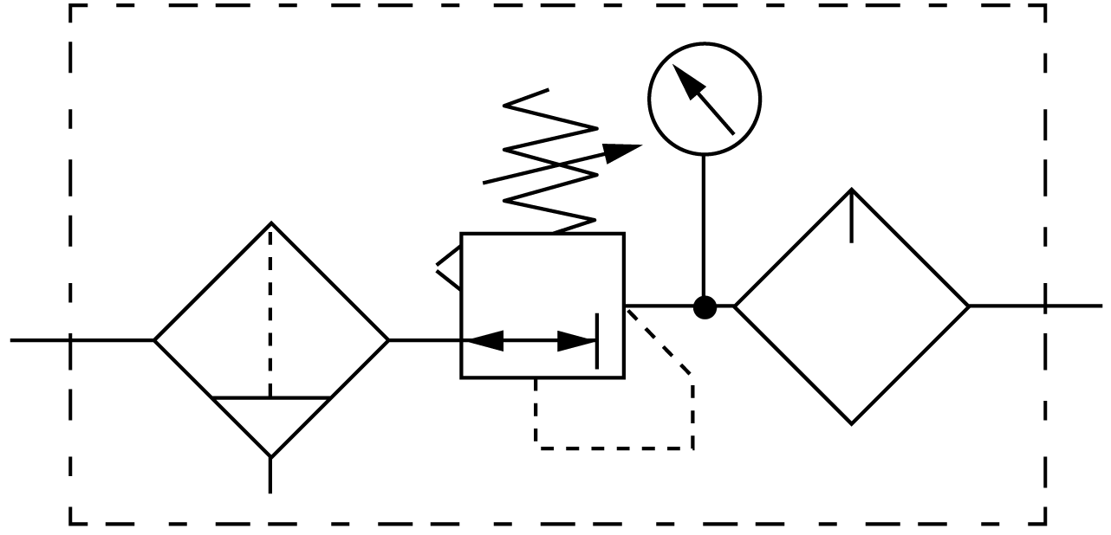
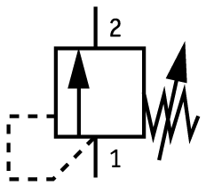
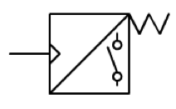
Otros componentes muy importantes son algunos que encontramos en el compresor, como el presostato siendo uno o varios manómetros, el regulador de presión, la unidad de mantenimiento al inicio de la red (después del compresor), y cada uno de ellos con funciones especificas.
El presostato
El manómetro
El regulador de presión
La unidad de mantenimiento

Slide 9
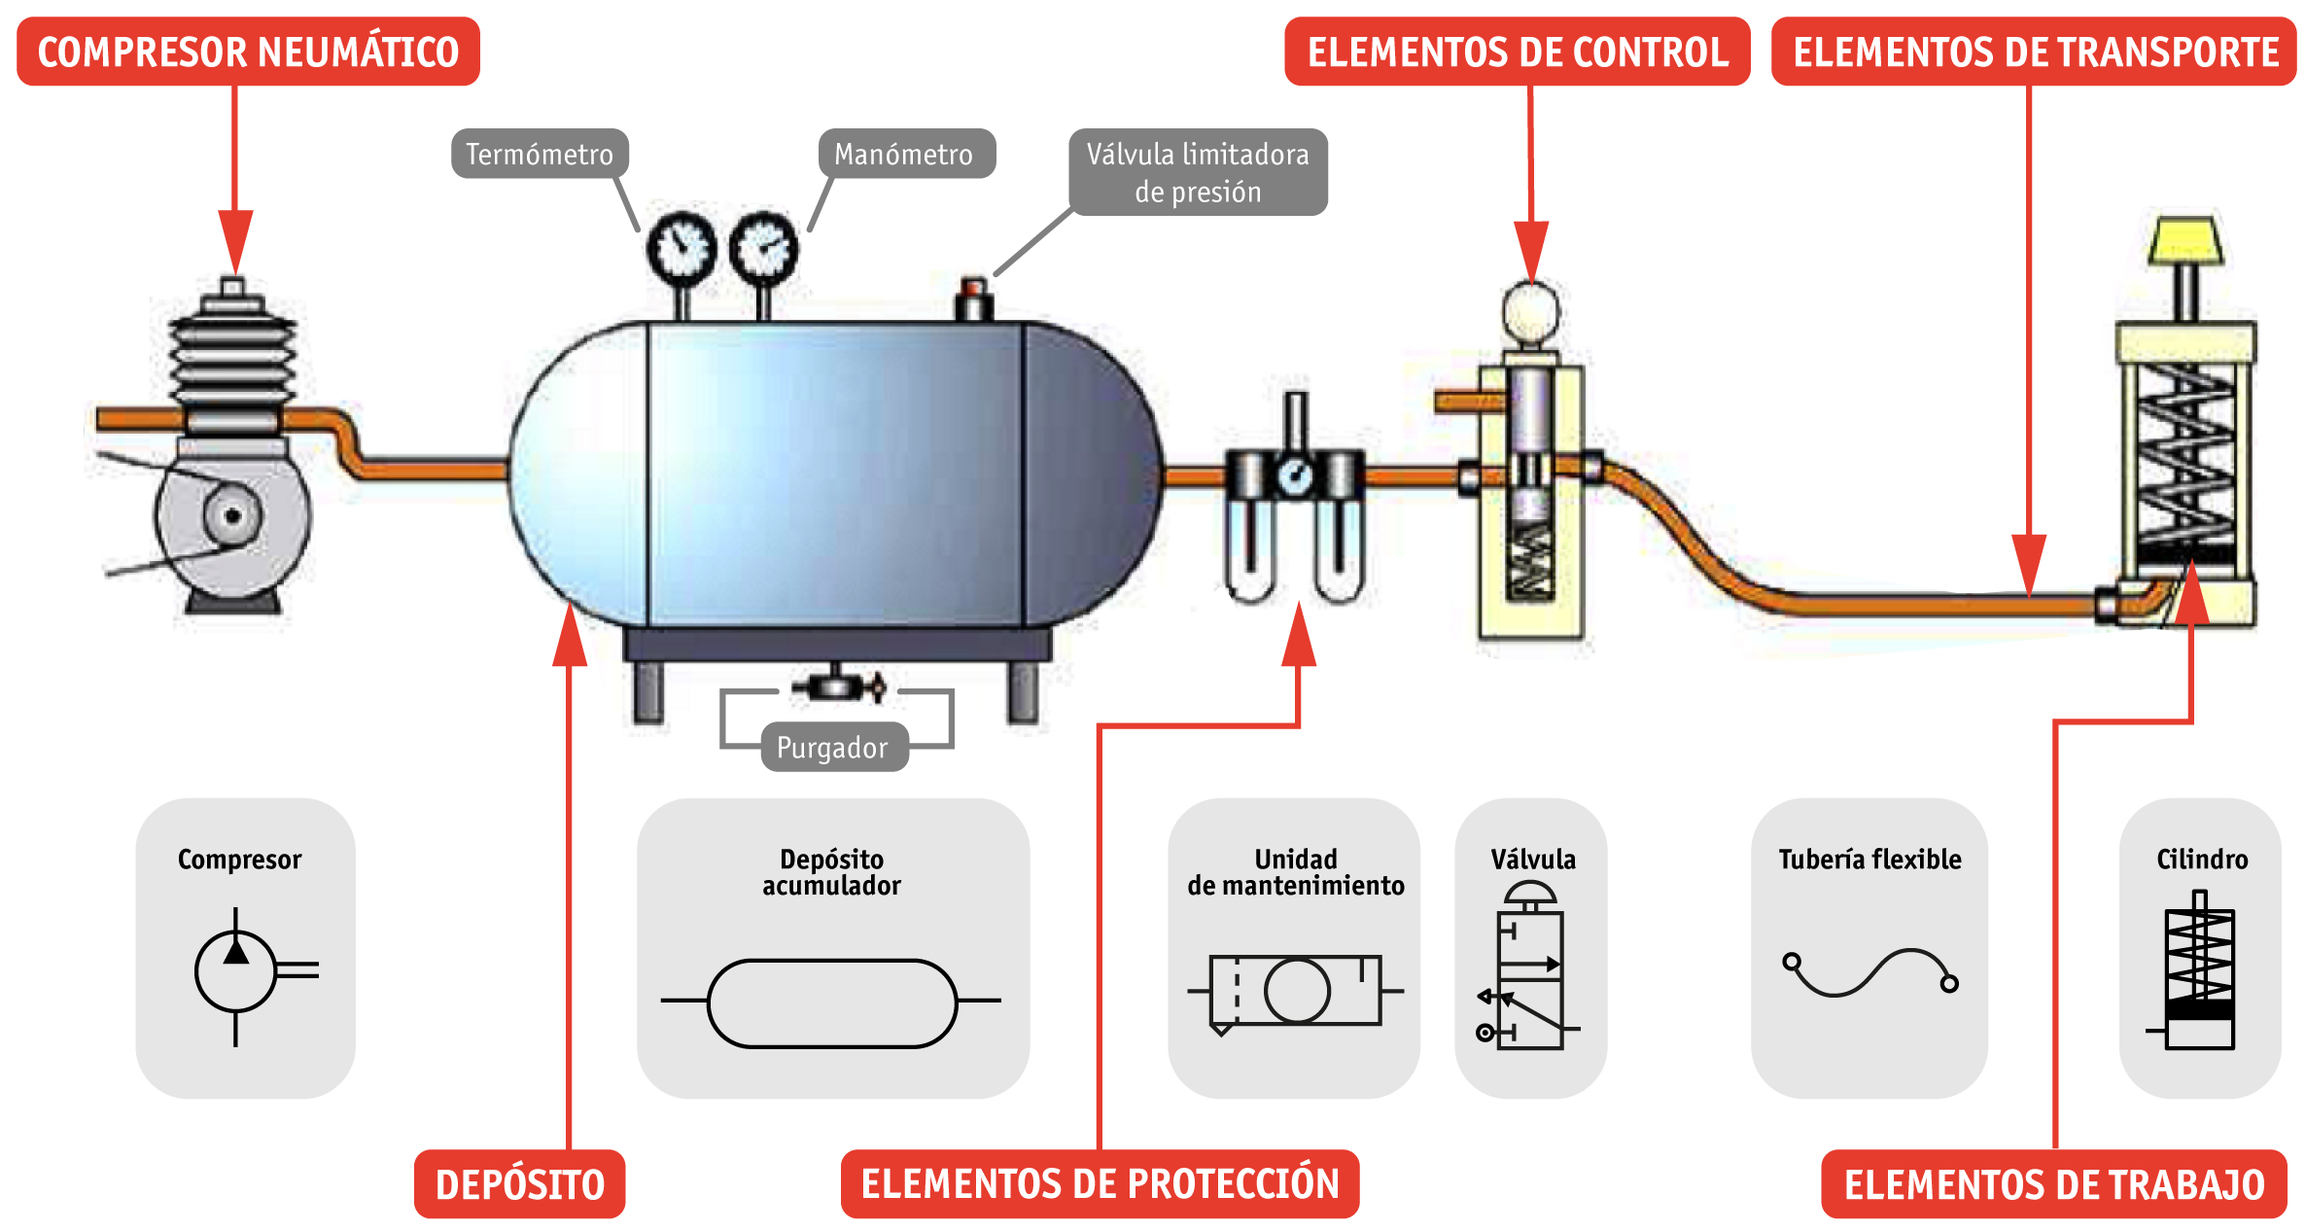
Componentes básicos del compresor de aire

Slide 10

LA RED DE AIRE
Hay diferentes diseños de redes de aire y materiales para construir la red, dependiendo de las exigencias y los recursos es el tipo de red que debemos seleccionar y tomar en cuenta aspectos técnicos.
Un mal diseño puede ocasionar falta de aire, humedad en el sistema, acumulación de partículas de suciedad, mal funcionamiento de accesorios como pistolas neumáticas, etc.
Se debe seleccionar la ubicación e insonorización del compresor.
Se deben emplear tuberías de calidad, bien dimensionadas y con la inclinación adecuada.
Evitar las estrangulaciones y cambios bruscos de dirección.
En las terminaciones, disponer de válvulas y acoples rápidos y mangueras flexibles, de preferencia con sistemas de enrolladores.

Slide 11
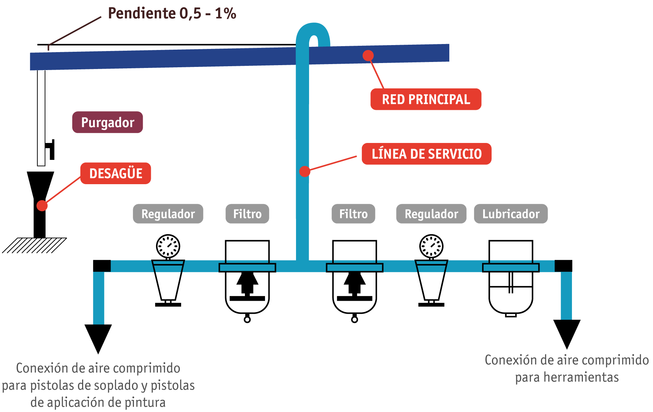
En general, las redes pueden ser abiertas o cerradas:

Slide 12
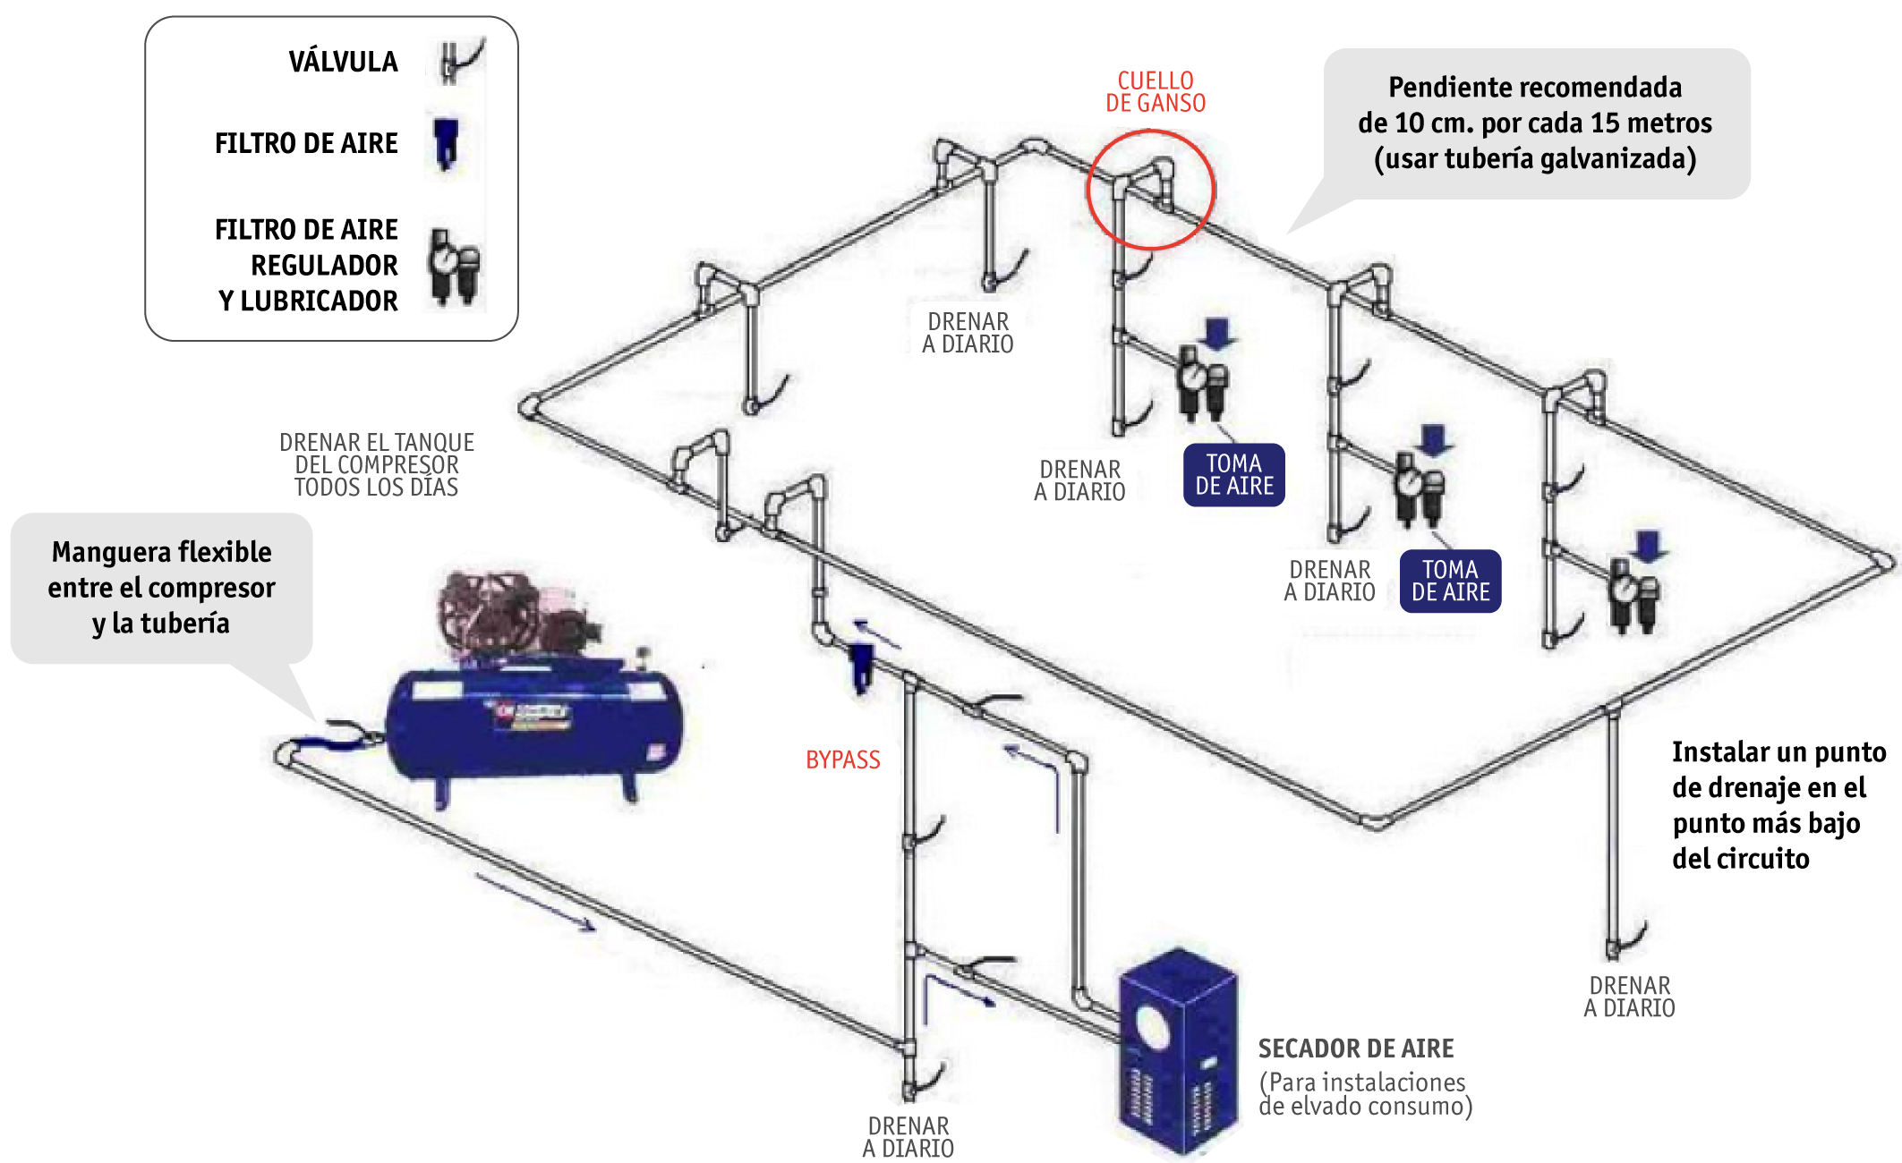
En general, las redes pueden ser abiertas o cerradas:
INSTALACIÓN TIPO
DE AIRE COMPRIMIDO
Para uso con herramientas neumáticas

Slide 13
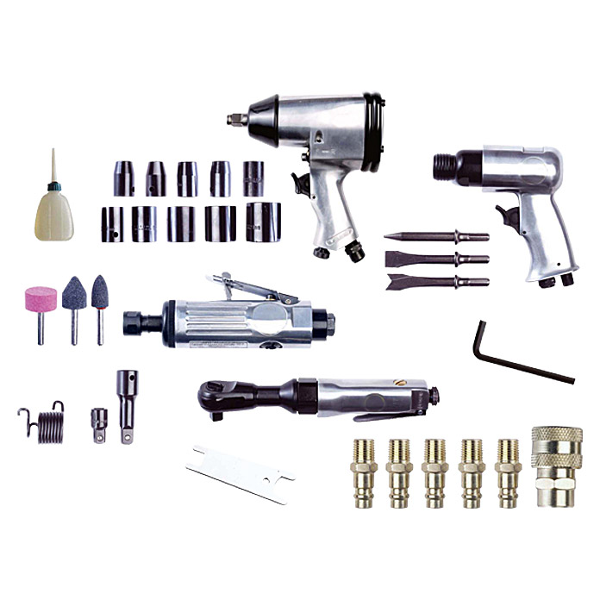
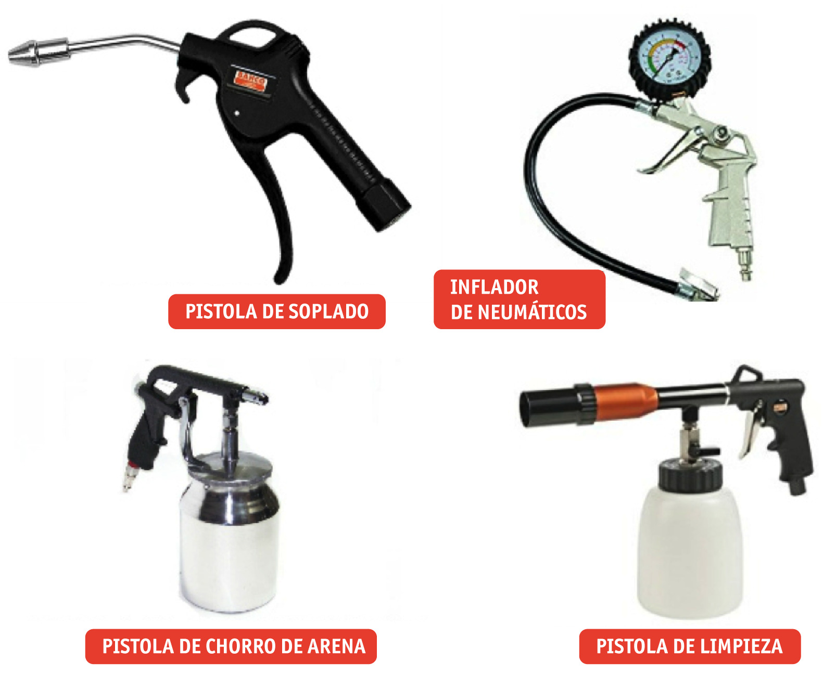
LAS HERRAMIENTAS
Entre las más usadas se encuentran: inflador de neumáticos, pistolas de limpieza y llaves neumáticas o de impacto, entre otras (como lijadoras taladros).

Slide 14
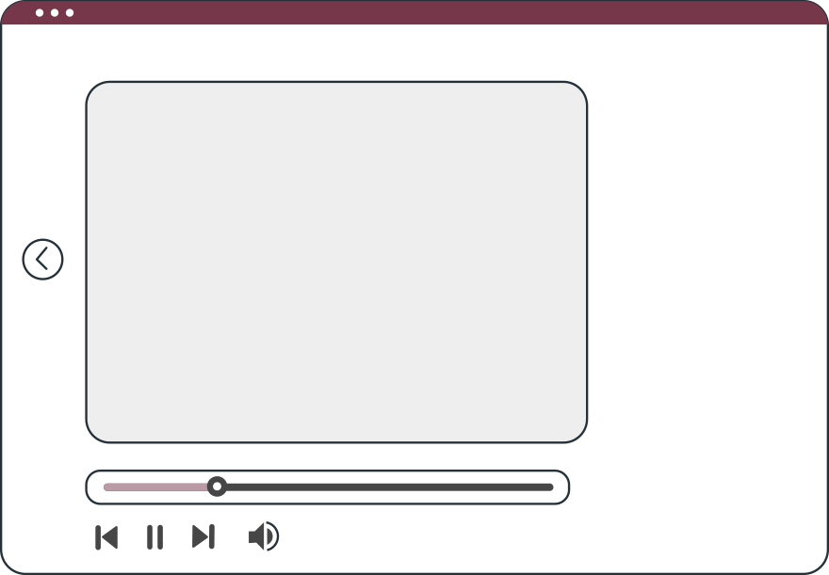
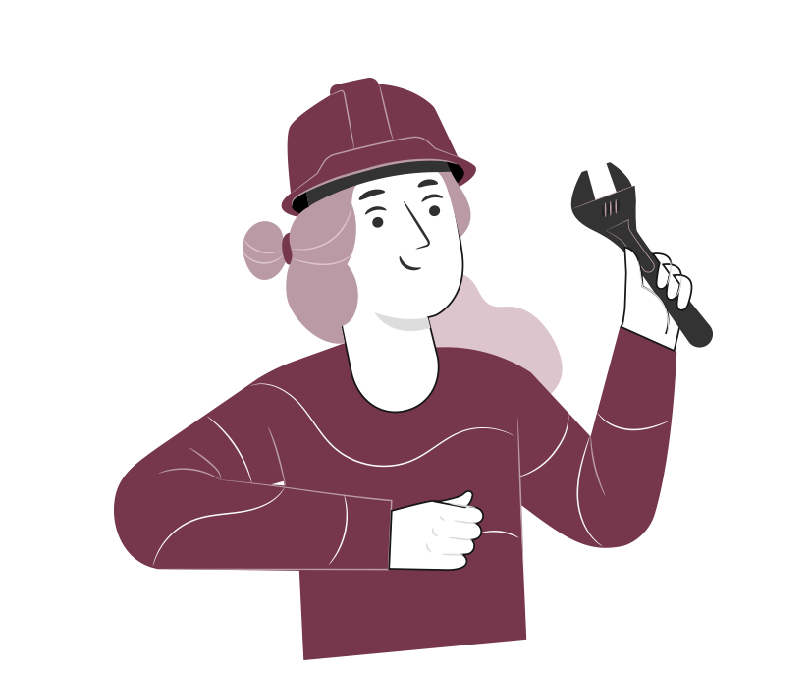
VEAMOS EL SIGUIENTE
VIDEO
Veamos un ejemplo sobre el funcionamiento del compresor de aire!
¿Cómo funciona un Compresor de aire?

Slide 15

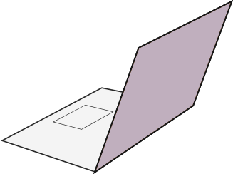

9
REVISEMOS
¿CUÁNTO APRENDIMOS?
COMPRESOR DE AIRE
¡Ahora realizaremos una actividad que resume todo lo que hemos visto! ¡Atentos!

Slide 16




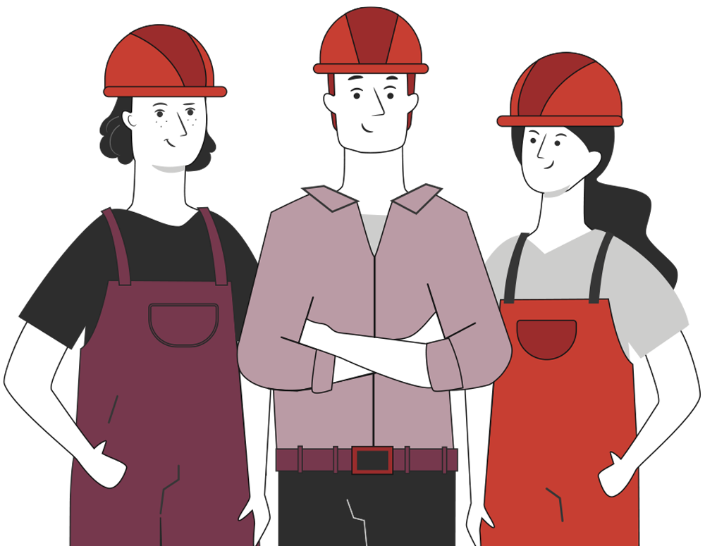


ANTES DE COMENZAR LA ACTIVIDAD:
¡ATENCIÓN!
Materiales inflamables: Tener máxima precaución al momento de manipular o extraer el combustible de los sistemas del vehículo (bomba combustible, mangueras de inyección, etc).
Protección obligatoria de la vista: Se utilizarán antiparras siempre que exista riesgo de proyección de partículas a los ojos. (aceites, líquidos refrigerantes y de freno, virutas del disco de freno, uso de circuitos eléctricos, etc).
Protección obligatoria de las manos: Se utilizarán siempre guantes de protección cuando se manipulen cualquier tipo de fluidos, en uso de herramientas e intervención del motor, desarme de partes y trabajo en sistemas eléctricos.
Protección obligatoria de los pies: Uso obligatorio de zapatos de seguridad al entrar al taller o laboratorio, en casos que exista riesgo de caídas de objetos pesados.
Manipular herramientas cuidadosamente.
Asegurar la integridad física propia y del grupo de trabajo.
Circular solo por las zonas de seguridad demarcadas.
Toda actividad debe desarrollarse bajo supervisión de la persona a cargo del taller o laboratorio.

Slide 17
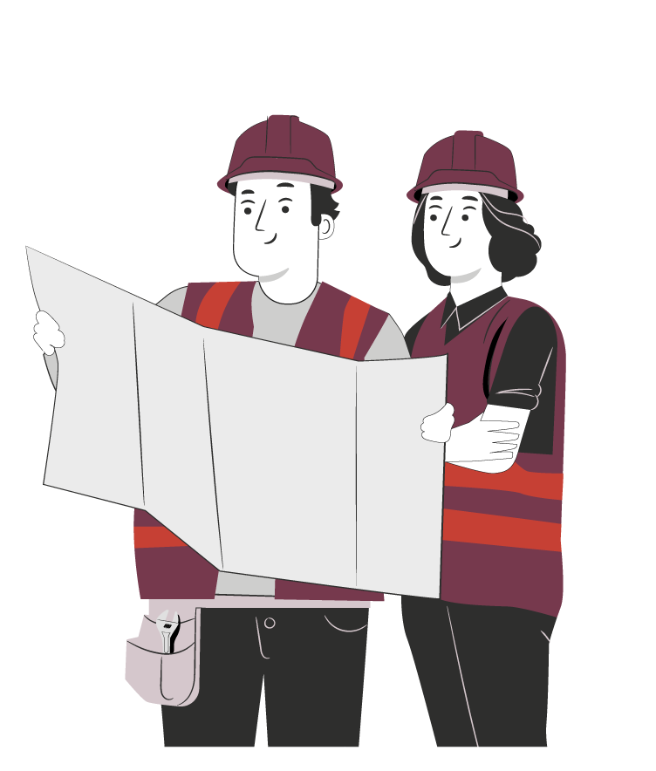
9
¡PRACTIQUEMOS!
ACTIVIDAD PRÁCTICA
COMPRESOR DE AIRE
Ahora realizaremos una actividad práctica.
Te sugerimos seguir las instrucciones que van
Adjuntas en la guía que el profesor te entregará.

Slide 18


ANTES DE TERMINAR:
TICKET DE SALIDA
COMPRESOR DE AIRE
¡No olvides contestar la Autoevaluación y entregar el Ticket de Salida!
¡Hasta la próxima!

